Slide 1
实验2 Linux的基本操作和常用命令的使用
一、实验目的
二、实验工具与设备
三、实验预备知识
四、实验内容和步骤
五、实验总结

Slide 2
一、实验目的
1．学会不同Linux用户登录的方法。
2．掌握常用Linux命令的使用方法。
3．了解Linux命令中参数选项的用法和作用。

Slide 3
二、实验工具与设备
1．已安装Linux操作系统的计算机。
2．或装有Windows操作系统的计算机并通过网络与Linux服务器连接。

Slide 4
三、实验预备知识
1．实验环境的准备
如果没有实验用的Linux系统，可以通过Windows 95/98的终端仿真程序Telnet远程登录Linux系统。
若一台装有Windows 95/98的计算机已与一台Linux主机通过网络设备建立连接，可以在Windows 95/98下通过终端仿真程序Telnet远程登录Linux主机系统，方法如下。

Slide 5
（1）运行Telnet程序：在“开始”菜单选择“运行”选项，弹出“运行”对话框；在该对话框中输入“Telnet”，单击“确定”按钮，即可运行Telnet程序，打开如图5-1所示的窗口。

Slide 6
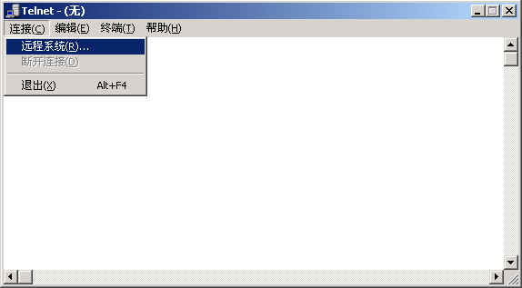
图5-1 Telnet窗口

Slide 7
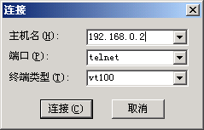
（2）在菜单栏上选择“连接→远程系统”选项，弹出“连接”对话框，如图5-2所示。在“主机”文本框中输入要连接的Linux主机的IP地址或主机名，其他按图示设置。
图5-2 连接对话框

Slide 8
（3）单击“连接”按钮，在Telnet窗口中显示Linux的发布版名称、内核版本、机器类型等信息，并等待输入用户登录账号。输入账号并正确输入密码后，显示位置并显示Linux的提示符，如图5-3所示，表示成功登录Homen用户。用ls命令将列出Homen用户目录下的文件列表。

Slide 9
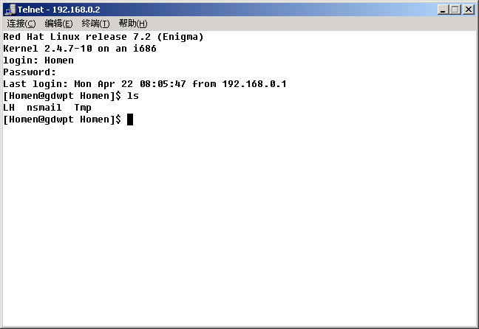
图5-3 Telnet远程登录Linux主机

Slide 10
2．常用的UNIX/Linux命令
（1）Linux命令的执行
可以在Linux命令提示符下，直接输入Linux命令，然后按回车键。如果命令不在缺省路径，需要输入命令和完整的路径。
注意
① Linux命令区分大小写字母。例如：
ls
/usr/bin/install

Slide 11
② 缺省路径：默认的查找执行文件的路径。每个用户登录时都有缺省路径，若输入命令不指定路径，则在缺省路径中的所有路径中按顺序检查与命令相关联的文件。
可以用以下命令查找缺省路径：
echo $PATH
输出结果的格式：/usr/local/bin:/bin:/usr/bin:/home/mj/bin:/usr/X11R6/bin
其中，冒号用来分隔不同目录。

Slide 12
（2）文件操作命令
文件操作命令主要包括查看文件命令（ls）、显示文件内容命令（cat）、文件复制命令（cp）、文件改名命令（mv）、删除文件命令（rm）。

Slide 13
（3）目录操作命令
目录操作命令主要包括改变当前目录命令（cd）、显示当前目录命令（pwd）、建立子目录（mkdir）和删除子目录（rmdir）。
（4）用户和系统管理操作命令
用户和系统管理操作命令主要包括登录和注销命令（login和logout）、添加和更改用户命令、修改用户密码命令（passwd）和关机命令（shutdown）。

Slide 14
（5）其他操作命令
其他操作命令主要包括链接命令（ln），清屏命令（clear），显示日期、时间和月历命令，获取注册信息命令和查看命令帮助信息命令（man）等。
Linux的命令很多，用法也很灵活，熟练掌握这些命令不可能通过一两个实验就能完成，需要大量反复的练习。

Slide 15
四、实验内容和步骤
1．登录系统
以适当的用户名在Windows 95/98下远程登录Linux主机，或在装有Linux系统的计算机中登录Linux系统。
2．文件操作命令
（1）查看文件与目录
用以下命令查看文件与目录：
ls /usr/bin
ls –l
dir

Slide 16
（2）显示文件内容命令（cat）
设当前目录下包括两个文件text1、text2，用以下列命令了解cat命令的使用：
cat text1
cat text1 text2>text3
cat text3|more

Slide 17
（3）文件复制命令（cp）
了解cp命令的功能和使用技巧，并注意它们的区别：
cp /root/* /temp
cp readme text4
cp –r /root/* /temp （带目录复制）
cp /root/.[a-z]* /temp （复制所有小写字母开头的隐藏文件）

Slide 18
（4）文件改名命令（mv）
了解mv命令的功能和使用方法，并注意各命令的区别：
mv text4 newtext
mv newtext /home
（5）删除文件命令（rm）
了解rm命令的功能和使用方法：
rm newtext

Slide 19
3．目录操作命令的使用
（1）改变当前目录命令（cd）和显示当前目录命令（pwd）
掌握cd命令的功能和使用，并了解以下各命令的区别：
cd /root
cd .. （返回上一级目录）
cd （返回到用户目录内）
pwd （显示当前目录在文件系统层次中的位置）

Slide 20
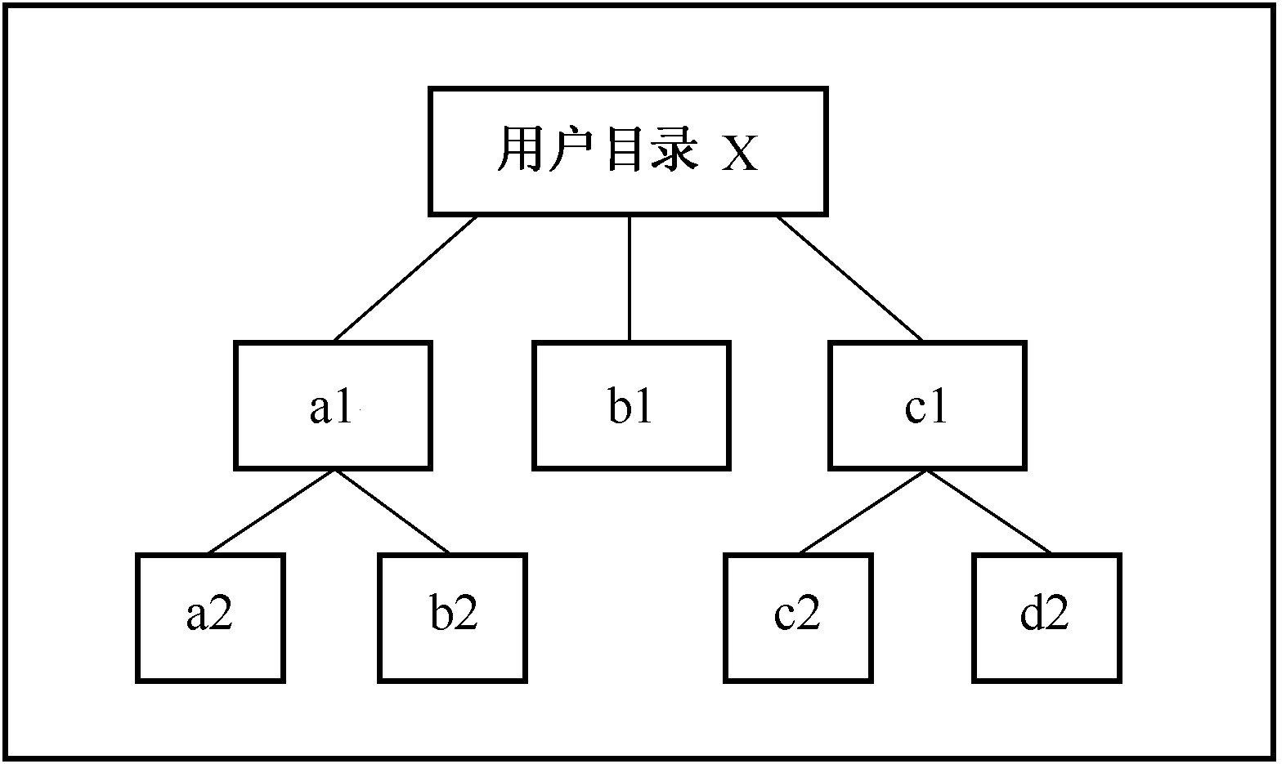
（2）建立子目录命令（mkdir）
在用户目录下创建如图5-4所示的目录结构。
图5-4 创建的目录结构

Slide 21
（3）删除子目录命令（rmdir）
在图5-4所建立的目录结构中，删除a1和b1目录。命令如下：
rmdir /home/X/b1
rm –r /home/X/a1
rm –rf /home/X/a1
注意：可选项-r和-f的作用。

Slide 22
4．用户管理命令的使用
（1）登录命令（login）和注销命令（logout）
登录或重新登录系统命令：login
退出或注销用户的命令：logout
exit
提示：可以直接用Ctrl+d退出或注销用户。
（2）添加和更改用户命令
① 添加用户

Slide 23
系统刚完成安装时，只有root用户。由于root用户拥有系统的所有权限，容易因操作失误而引起系统损坏。因此，要为每一个用户创建一个账号，用户应以自己的账号登录。
以root用户登录后，用adduser命令为新用户创建账号。
操作方法：在root账号提示符下输入命令adduser，按系统提示依次输入新账号的名称、用户全称、用户的身份信息和电话、主目录以及口令等信息，即可创建一个新账号。

Slide 24
② 转换用户
一般情况下，登录其他账号必须退出当前的用户账号。在Linux中，可以在不退出当前账号的情况下登录另一个用户，并可用su命令在用户间进行转换。
su命令的格式：su [-] [用户名]

Slide 25
执行su命令时，系统提示用户输入口令。若输入的口令不正确，程序将给出错误信息后退出。若su 命令后面不跟用户名，系统则默认为转换到超级用户（root用户）。执行su命令后，当前的所有环境变量都会被传送到新用户状态下。su命令就可以在不退出当前用户的情况下，转到超级用户中执行一些普通用户无法执行的命令，命令执行完成后可将命令执行结果带回当前用户。

Slide 26
sudo命令可以无需登录超级用户而直接执行某些超级用户的命令，但需要事先给这些用户部分特权，以执行某些系统命令。

Slide 27
（3）修改用户密码命令（passwd）
用passwd命令可以修改用户口令。由于用户口令必须由用户本人设置，因此，用passwd命令修改的是当前用户的口令。
输入passwd命令后，系统提示用户输入旧口令，检验通过后才提示输入新口令。

Slide 28
（4）关机命令（shutdown，终止或重启系统的命令）
命令格式：shutdown [-r] [-h] [-c] [-k] [[+]时间]
含义如下。
-r：表示系统关闭后将重新启动。
-h：表示系统关闭后将终止而不重新启动。
-c：取消最近一次运行的shutdown命令。
-k：只发出警告信息而不真正关闭系统。

Slide 29
[+]时间：“+时间”表示过指定时间后关闭系统，而“时间”表示在指定时间关闭系统，时间可以是13:00或now等。
例如：shutdown –r now 表示马上关闭并重新启动。
shutdown –h +10 表示10分钟后关闭并终止。
在Linux中，绝对不要直接关机或直接按面板上Reset键重新启动计算机。一般应先用shutdown 命令关闭系统，然后再关机或重新启动计算机。可以用“Ctrl+Alt+Del”复合键重新启动计算机。

Slide 30
5．其他操作命令的使用
（1）链接命令（ln）
① 链接
将一个文件同时归属于多个不同目录的操作称为链接，用ln命令可以将一个现存的文件链接到另一个目录：
ln /root/text1 /home/X/b1
那么ls /root和ls /home/X/b1都能列出同一个文件text1。
使用rm删除文件后，观察它在另一个目录的存在情况：
rm /home/X/b1/text1
ls /root/
可见，rm起到删除链接的作用。
注意ln命令与cp命令的区别。

Slide 31
② 符号链接
用以下命令在/usr目录下创建一个/root目录下text1文件的符号链接，命令如下：
ln -s /root/text1 /usr/abc
在/usr目录下输入abc命令，观察执行情况。

Slide 32
（2）查看用户命令
who命令：查看当前正在登录的其他用户的命令。
whoami命令：查看当前正在使用（登录）的用户名。
（3）查看命令帮助信息命令（man）
man命令：联机帮助命令。用于查询命令和程序的使用方法和参数。
例如：man ls将显示ls命令的基本格式和使用方法。

Slide 33
五、实验总结
1．写出实验报告
2．练习题
（1）熟悉Linux命令的功能和使用。
（2）将图5-5所示的目录结构变为图5-6所示的目录结构。请用最少的命令完成操作，并写出所使用的命令（图中方框表示目录，圆圈表示文件）。

Slide 34
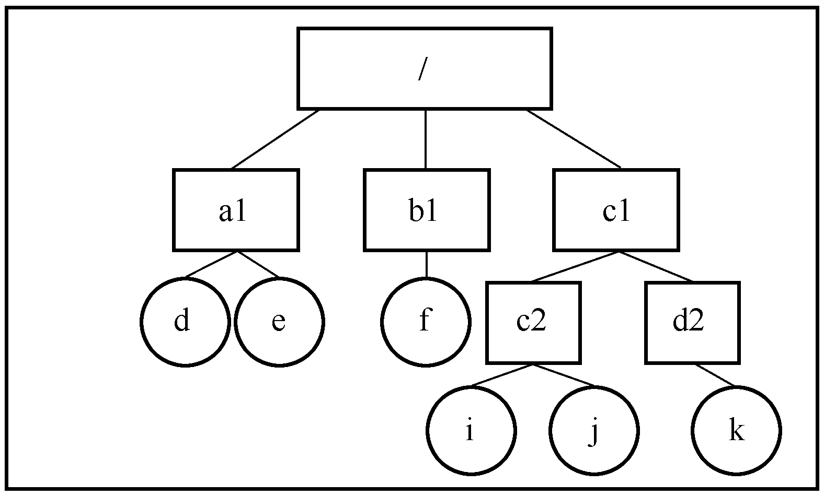
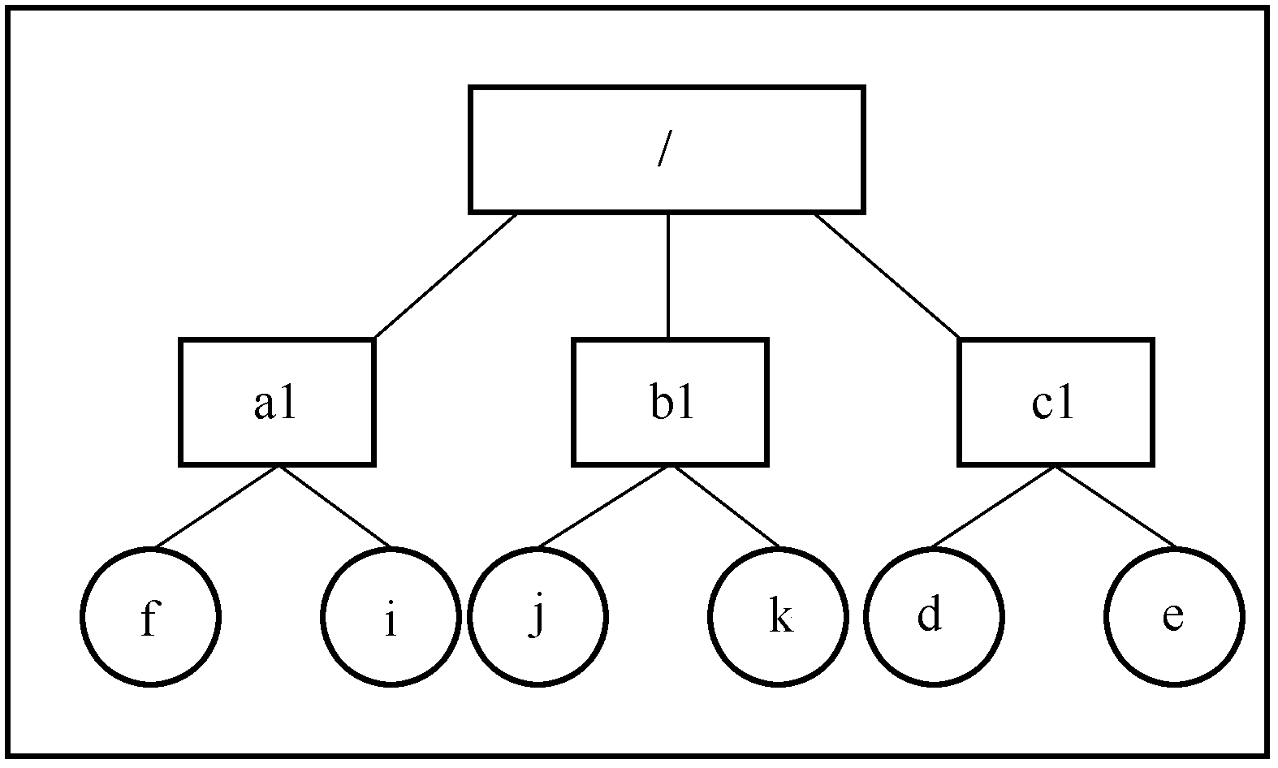
图5-5 目录结构图（1）
图5-6 目录结构图（2）

